Slide 1
El rol de la matemática en la teoría económica y su relación con la validación empírica. Importancia en la investigación e implicancias para la formación matemática del economista.
Enrique Kawamura
(Universidad de San Andrés)
2015

Slide 2
Roles de la matemática en la economía “positiva”
Otorgar precisión terminológica y de alcance.
Debreu (ECMA 1986, pág 1266): “The exact formulation of assumptions and of conclusions turned out, moreover, to be an effective safeguard against the ever-present temptation to apply an economic theory beyond its domain of validity”.
Otorgar rigor deductivo a las conclusiones derivadas de los supuestos (uso de lógica deductiva)
Permitir derivación de predicciones sobre variables cuantificables.
Retroalimentación (feedback) entre matemática y métodos empíricos (econométricos).
Puente con la econometría estructural

Slide 3
Roles de la matemática en la economía “positiva”
Sobre el punto 3: ciclo teoría-datos
Allais (1988, Nobel Lecture): “mathematics is not and cannot be anything more than a tool, and all my work rests on the conviction that, in its use, the only two really fruitful stages in the scientific approach are, firstly, a thorough examination of the initial hypotheses; and, secondly, a discussion of the meaning and empirical relevance of the results obtained.”
Nota: la “retroalimentación” depende crucialmente de visualizar con detalle cómo en cada paso de una demostración intervienen los supuestos de lo que se desea demostrar.

Slide 4
Ejemplo del feedback: valuación de activos en equilibrio general
Lucas (1978).
Modelo de referencia en la literatura macro de valuación de activos.
Supuestos incluyen consumidores-inversores de vida infinita con preferencias E₀[∑_{t} β^{t} u(c_{t})], con acceso a mercados financieros (acciones, bonos)
Predicción: ecuación de Euler
Tests originales para NYSE(Hansen y Singleton, 1983): predicción incompatible con comportamiento de consumo y retornos
Confirmado por Mehra y Prescott (1985).
Literatura del equity premium puzzle.

Slide 5
Otros ejemplos de feedback
Patrones de comercio de bienes finales: teorema de Heckscher-Ohlin-Vanek.
Primeras versiones rechazadas por tests tempranos de Leontieff
Variantes alimentados por “fracasos empíricos”
Modelos de valuación de derivados con “riesgo de default”
Reacción a crisis de LTCM en 1998
Más en general: agenda de T Sargent

Slide 6
El rol de la matemática en la economía “normativa”
Principal: definir con precisión y especificar el propio criterio normativo.
Ejemplo 1: ¿“Pareto optimalidad” o “Pareto eficiencia”? (Debreu 1986, pag 1266)
Ejemplo 2: Sen:
Resultado “negativo”: “The Impossibility of a Paretian Liberal.” Journal of Political Economy 78: 152-7 (1970)
Resultado “positivo”: “Poverty: An Ordinal Approach to Measurement.” Econometrica 44: 219-231 (1976)
Importante: matemática como modo de precisar conceptos, no de elegir unos criterios por encima de otros.

Slide 7
Implicancias para la formación matemática del economista.
De puntos anteriores: sugerencia de enfatizar el foco en la relación formalización-interpretación de supuestos, definiciones y deducciones.
Importancia del “traducir al inglés” de Marshall (citado en Friedman, 1991):
Use mathematics as a shorthand language, rather than as an engine of inquiry.
Keep to them till you have done.
Translate into English.
Then illustrate by examples that are important in real life.
Burn in mathematics.
If you can't succeed in 4, burn 3.

Slide 8
Implicancias para la formación matemática del economista.
Implicancia: formación en “análisis lógico” y no en “cálculo” o “recetario”.
¿Por qué? Formación que enfatiza precisión (definiciones) y lógicas que puedan también “traducirse al inglés” (o al castellano).
Cálculos o recetario: difícilmente puedan “traducirse al castellano”.
Realidad actual: la contraria (énfasis en el cálculo o cómputo y recetas y no en la deducción y lógica).
No se trata de estudiar matemática más “compleja” sino los mismos “temas” pero enfatizando el rol de los supuestos y las demostraciones.

Slide 9
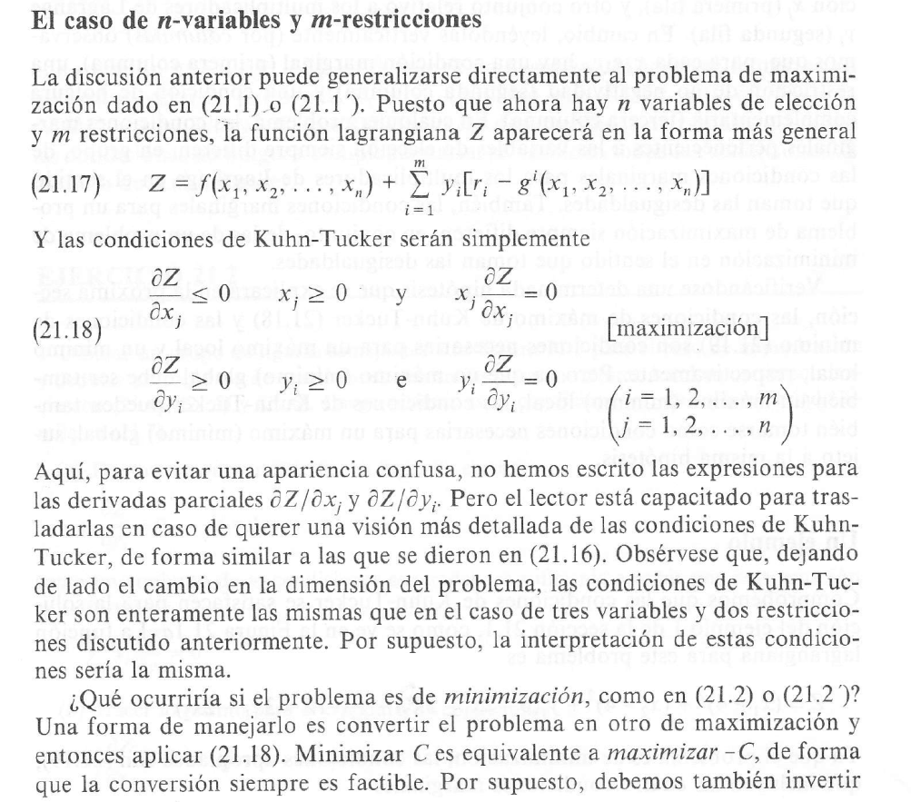
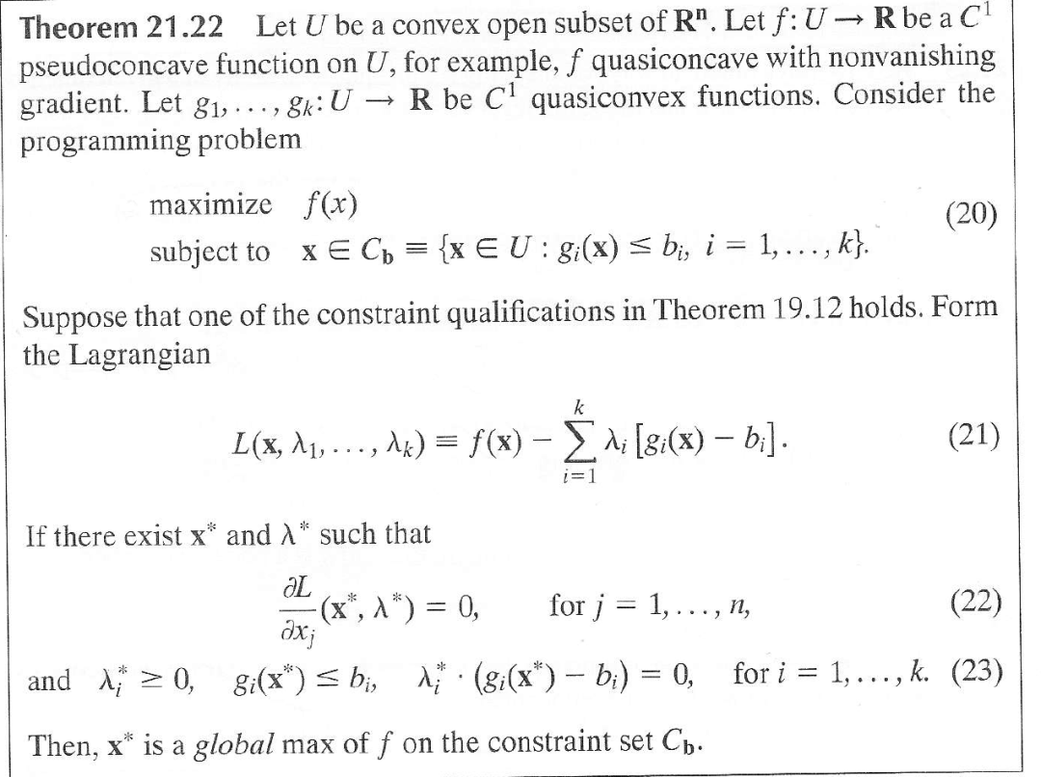
Formación en argumentación matemática vs cálculo o recetas I
Chiang, A. (1991). Métodos fundamentales
de economía matemática. Mc Graw Hill, pp 745
Simon, C y L Blume (1994). Mathematics
For Economists. Norton, pp 532,

Slide 10
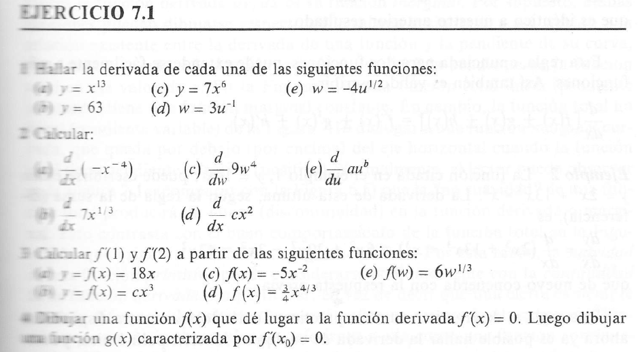
Formación en argumentación matemática vs cálculo o recetas II
Chiang, A. (1991). Métodos fundamentales
de economía matemática. Mc Graw Hill, pp 165
Simon, C y L Blume (1994). Mathematics
For Economists. Norton, pp 29
º

Slide 11
Reflexiones finales
Necesidad de re-enfocar el uso de la matemática (y la formación en la misma) en tres aspectos:
Aspectos deductivos.
Relación con el significado económico de tales aspectos.
Implicancias empíricas de la teoría.
Reconocimiento de los límites de la matemática
Especialmente a la luz de la empiria
Dilema de la respuesta a la evidencia (Rubinstein, 2006)
“Retroalimentación” puede no tener un final
Pero: matemática como herramienta central en el progreso del conocimiento científico en Economía.
Importancia de la formación en los tres aspectos mencionados.
Importancia de saber interpretar apropiadamente los resultados

Slide 12
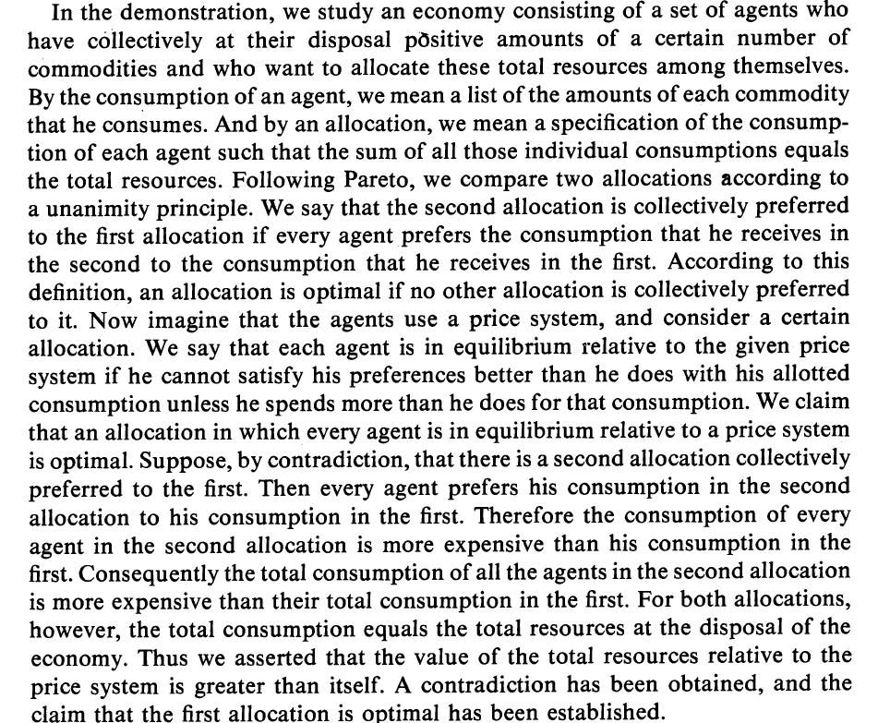
Ejemplo de demostración de teorema “en inglés”
Debreu (1986, pp 1267)
Demostración “en inglés” del primer teorema de la economía del bienestar.

